Slide 1


Outil graphique d’exploration du comportement de réseaux de neurones lors de leur apprentissage
Projet industriel
Ministère des Armées

Slide 2
Plan
Présentation de l’équipe
Présentation du sujet
Questions

Slide 3

Présentation de l’entreprise
Ministère des Armées
38 Md€ (3ème plus important)
430 000 personnes
Missions
Assurer la défense de la France
Défendre les intérêts de la France dans le monde

Slide 4
Appui opérationnel
Développement et déploiement d’outils d’appui aux opérationnels.
Télécommunication
Système de géolocalisation.

Slide 5
Appui opérationnel
Notre activité
Développement d’outils
Qualification des produits
Déploiement au profit des équipes

Slide 6
Présentation du sujet
Les réseaux de Neurones profonds sont …
Plusieurs couches d’abstractions
Une couche décisionnelle
… un potentiel important pour les armées…
Traitement des communications
Sécurité des réseaux
... qui doit être mieux compris pour être bien utilisé.

Slide 7
Présentation du sujet
« Utiliser » les réseaux de neurones
Apprentissage
Les apprendre depuis des données massives
Les adapter à partir de données choisies
Inférence
Les intégrer dans les systèmes d’information une fois appris pour prendre des décisions
Amener la confiance en caractérisant ces systèmes

Slide 8
Présentation du sujet
Apprentissage d’un réseau de neurones
Une dizaine de couches
Des milliers de cellules activées
Des centaines de milliers de batchs de données d’apprentissage
Des centaines de millions de paramètres à optimiser

Slide 9
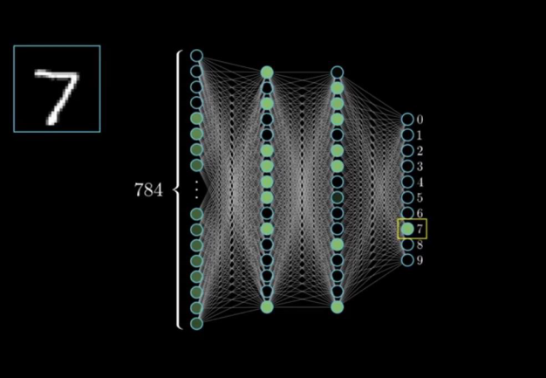
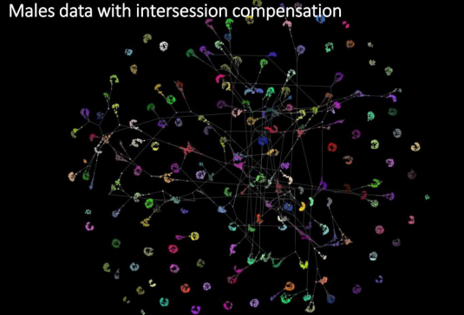
Présentation du sujet
Représenter la prise de décision du réseau de neurones : des propositions existent

Slide 10
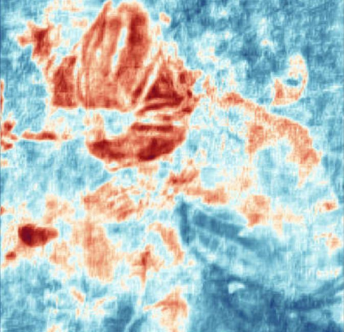
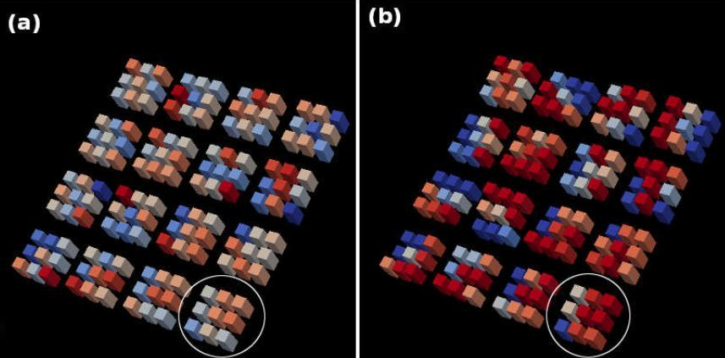
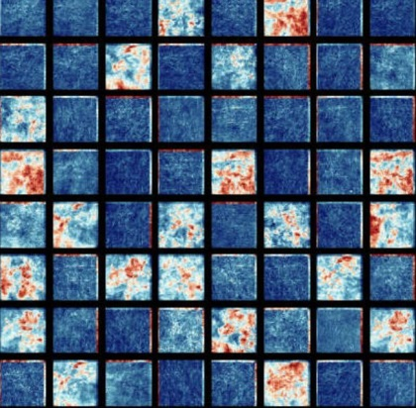
Présentation du sujet
Représenter l‘inférence par les cartes d’activation

Slide 11
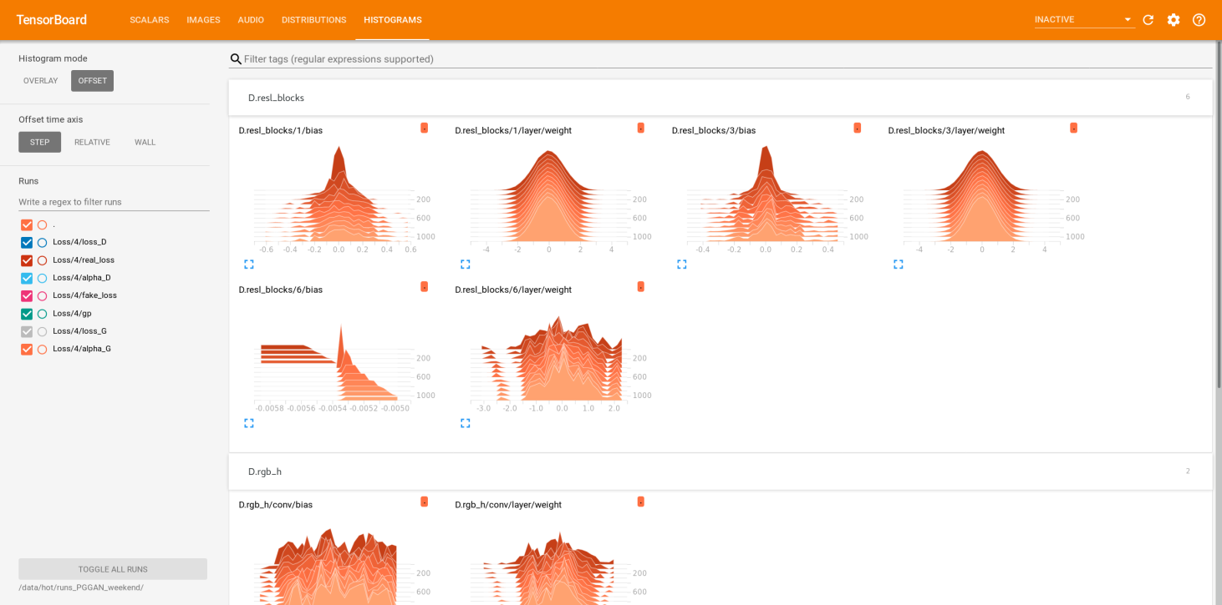
Présentation du sujet
Stocker l’évolution de paramètres choisis a priori lors de l’apprentissage : TensorBoard

Slide 12
Présentation du sujet
Comment explorer le comportement d’un modèle en temps réel lors de l’apprentissage ?
Repérer visuellement des régularités et des anomalies lors de l’apprentissage
Ne pas avoir d’a priori sur ce que l’on cherche à observer
Visualiser globalement le réseau ou se focaliser sur certaines couches

Slide 13
Présentation du sujet
In-situ visualization
Enjeux d’innovation technique :
Eviter la copie massive de données sur disques
Favoriser le transfert direct en temps réel entre le simulateur de données et le visualiseur

Slide 14
Détails techniques
Environnement UNIX
Mode distribué sur plusieurs calculateurs GPU

Slide 15

Intérêts
Contribuer aux développements de réseaux de neurones performants en proposant un outillage adapté
Manipulation massive de données

Slide 16

Merci de votre attention

